Slide 1



기획발표
부동산 챗봇 APT.집PT
2024.05.
부매랑팀(부동산 매매 사랑)

Slide 2

목차
1. 프로젝트 소개
팀 구성 및 역할 분담
프로젝트 개요
3. 서비스 기획 및 설계
주요 기능
전체 구성(플로우차트)
스토리보드
시나리오
요구사항 정의서
엔티티 정의서
개발환경
2. 배경 및 필요성
추진배경
유사 서비스 분석
4. 추진일정(WBS)

Slide 3

모두
1. 프로젝트 소개
팀 구성 및 역할 분담
담당자 | 역할 | 담당 업무
 |  | ㄴㄴ
 |  | ㄴㄴ
 |  | ㄴㄴ
 |  | ㄴㄴ
 |  | ㄴㄴ
 |  | ㄴㄴ

Slide 4
1. 프로젝트 소개
프로젝트 개요

Slide 5

2. 배경 및 필요성
추진배경
0

Slide 6
2. 배경 및 필요성
유사 서비스 분석
0

Slide 7
2. 배경 및 필요성
유사 서비스 분석
0

Slide 8
2. 배경 및 필요성
유사 서비스 분석
0

Slide 9
3. 서비스 기획 및 설계
주요 기능
0

Slide 10
3. 서비스 기획 및 설계
전체 구성(플로우차트)
0

Slide 11
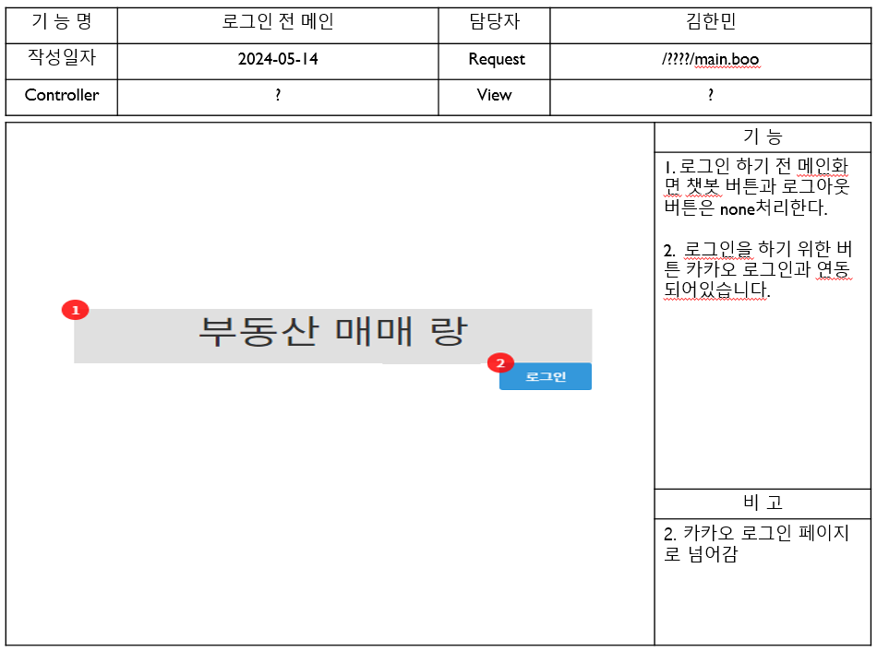
스토리보드

Slide 12
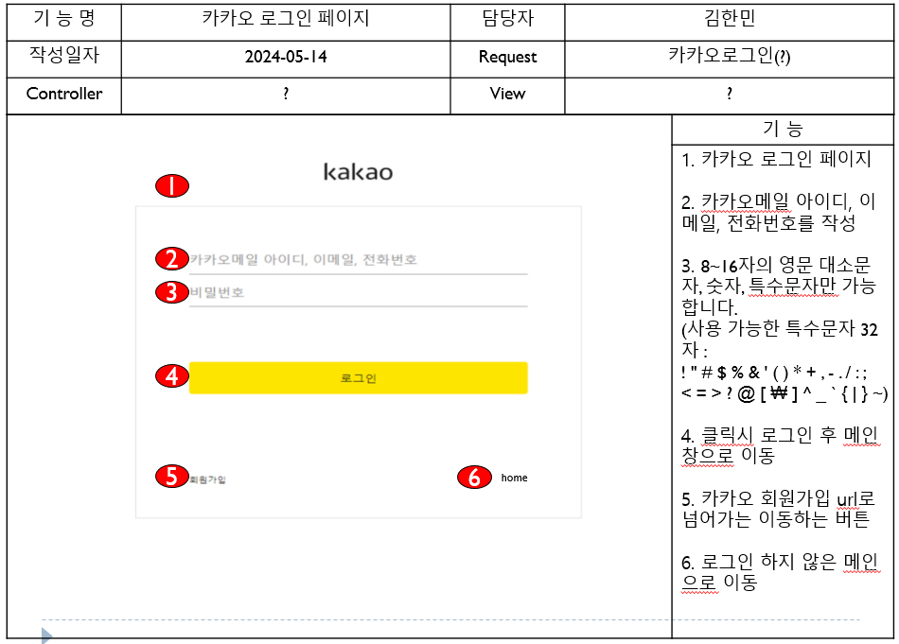
스토리보드

Slide 13
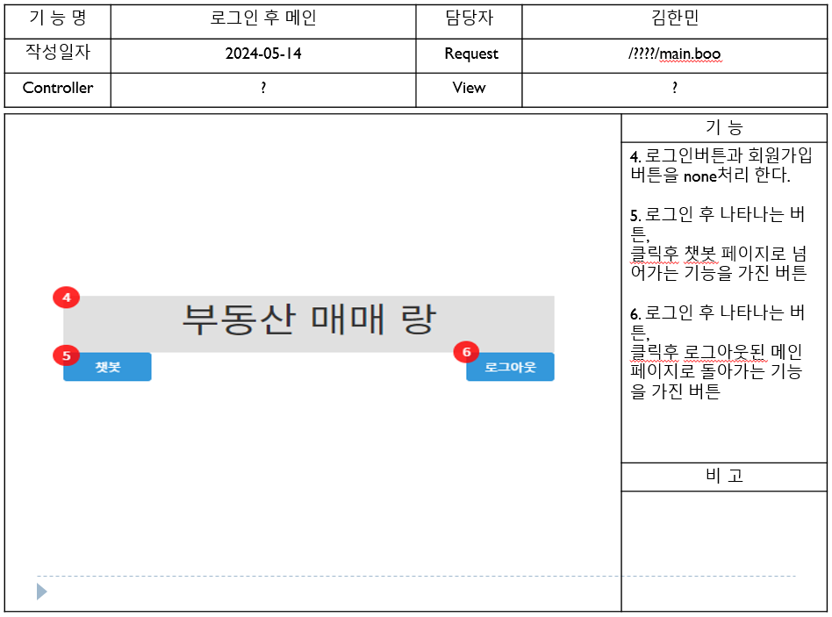
스토리보드

Slide 14
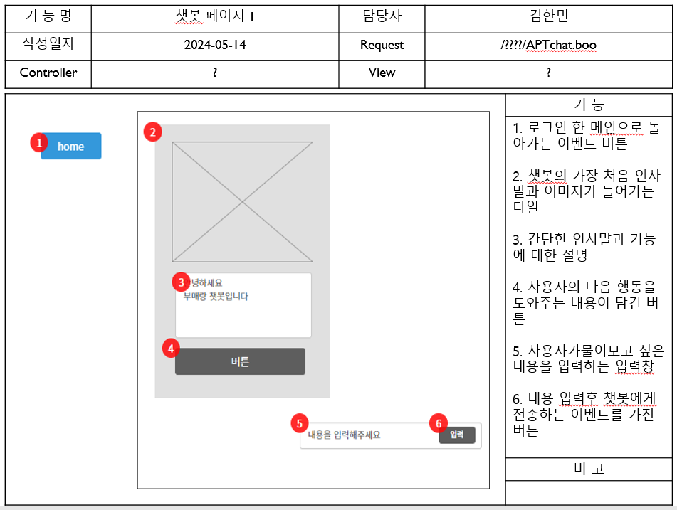
스토리보드

Slide 15
3. 서비스 기획 및 설계
시나리오
부동산 구 검색 챗봇 시나리오
pro. 사용자가 부매랑 페이지에 들어와서 서울 부동산 매매 정보를 얻어간다.
0. http://???????? 으로 들어온다
1. 로그인을 하기 전까지는 아무것도 할 수 없기 때문에 로그인을 한다
2. 카카오로 로그인 후 다시 메인 패이지로 넘어온다
3. 매인 기능인 챗봇 버튼을 클릭한다.
4. 챗봇의 웰컴 블럭이 실행된다
5. 기본적인 인사와 챗봇의 기능을 알려준다.
6. 사용자가 구별 정보 조회와 아파트 정보중 하나를 선택한다.

Slide 16
3. 서비스 기획 및 설계
시나리오
6 - 1. 사용자가 구별 정보를 선택했다.
6 - 1 - 1. 챗봇은 면적당 매매가와 연평균 증가율과 매물 거래량 랭킹과 인구분포도중에 하나를 선택하라고 말풍선을 띄운다.
6 - 1 - 2. 사용자가 필요한 정보를 입력한다.
6 - 1 - 3. 챗봇은 사용자가 입력한 정보를 사용자에게 보여준다.
6 - 1 - 3 - 1. 챗봇은 다른 매물을 알고 싶은지 물어본다.
6 - 1 - 3 - 2. 사용자가 yes 로 대답한다.
6 - 1 - 3 - 3. 챗봇은 6번 시나리오로 돌려보낸다.

Slide 17
3. 서비스 기획 및 설계
시나리오
6 - 2. 사용자가 아파트 정보를 선택했다.
6 - 2 - 1. 챗봇은 "정보가 필요한 구와 아파트를 입력해주세요" 라고 말풍선을 띄운다.
6 - 2 - 2. 사용자가 정보가 필요한 구와 아파트를 입력한다.
6 - 2 - 2 - 1. 소, 중, 대 형중에 하나를 선택한다.
6 - 2 - 3. 챗봇이 그 아파트에 대한 정보를 조회한다.
6 - 2 - 3 - 1. 그 아파트가 그 구에 없다면 "%% 아파트는 &&구에 없습니다" 그리고 다시 6 - 2. 번 시나리오로 돌려 보낸다.

Slide 18
3. 서비스 기획 및 설계
시나리오
6 - 2 - 5. 해당 매물에 대한 위치를 지도로 확인하고 싶은지와 그 아파트가 있는 구 정보를 조회하고 싶은지 물어본다.
6 - 2 - 5 - 1. 사용자가 위치 지도 조회 를 선택했다.
6 - 2 - 5 - 1 - 1. 해당 매물을 지도에서 조회해서 출력해준다.
6 - 2 - 5 - 1 - 2. 다른 매물을 조회하고 싶은지 물어본다
6 - 2 - 5 - 3 - 1. NO라고 답하면 챗봇을 종료한다.
6 - 2 - 5 - 4. YES 라고 답하면 다른 매물을 찾을 수 있도록 6번 시나리오로 돌려보낸다.
6 - 2 - 5 - 2. 사용자가 그 아파트의 구 정보를 조회 를 선택했다.
6 - 2 - 5 - 2 - 1. 6 - 1 - 3번 시나리오로 구 정보와 함께 보내준다. 이후는 6 - 1 - 3번 시나리오부터 다시 반복하면 된다.

Slide 19
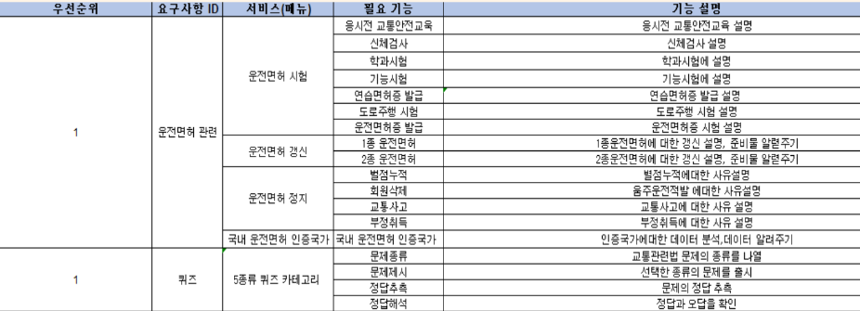
3. 서비스 기획 및 설계
요구사항 정의서
0

Slide 20
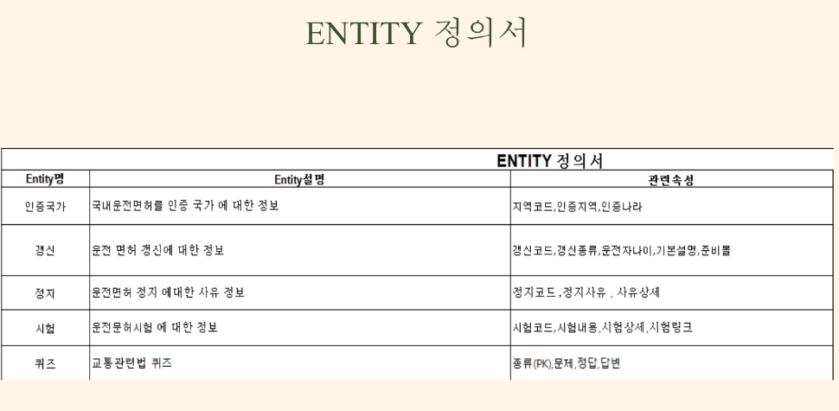
3. 서비스 기획 및 설계
엔티티 정의서
0

Slide 21
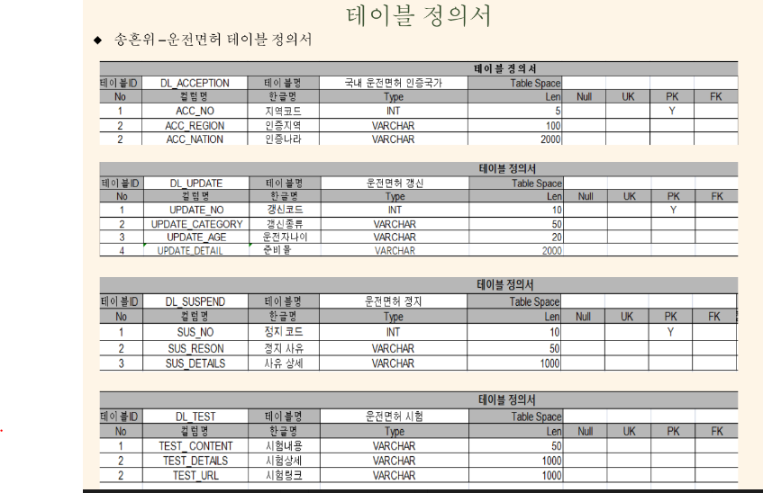
3. 서비스 기획 및 설계
엔티티 정의서
0

Slide 22
3. 서비스 기획 및 설계
개발 환경
0

Slide 23
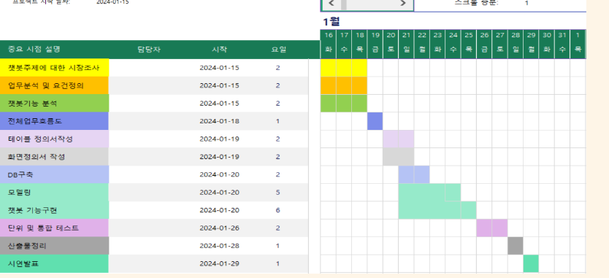
모두
4. 추진 일정(WBS)

Slide 24

감사합니다

